Slide 1
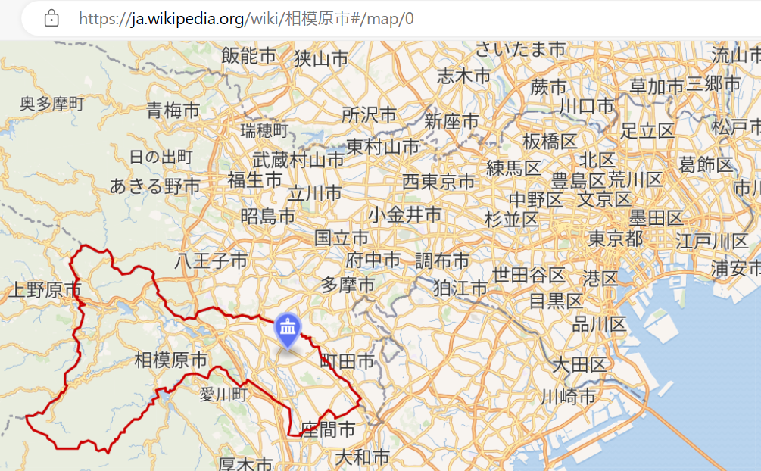
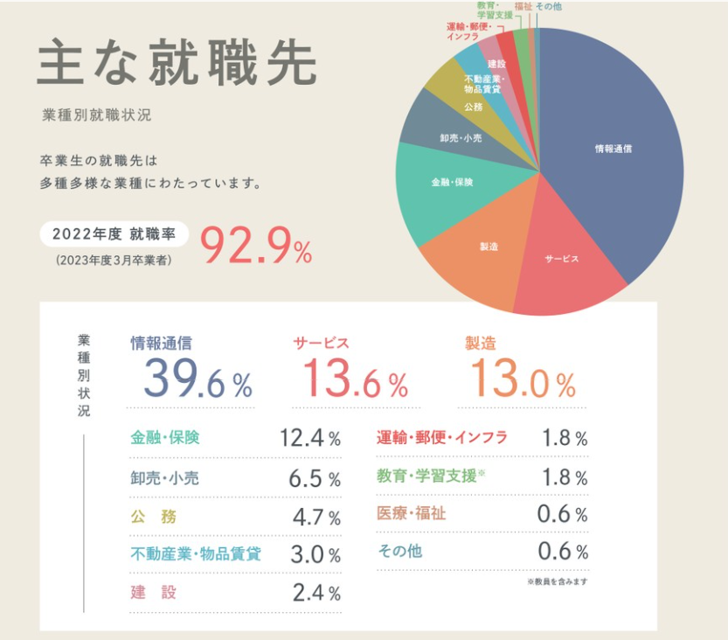
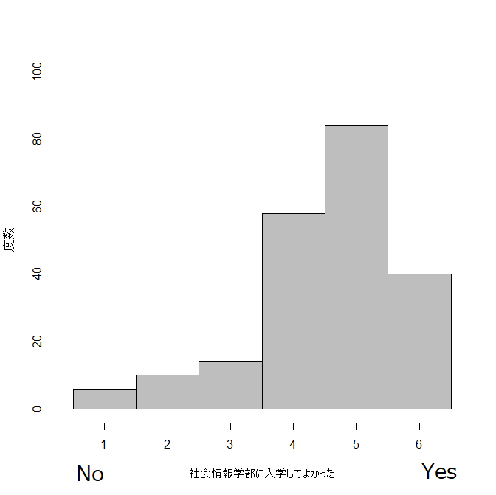
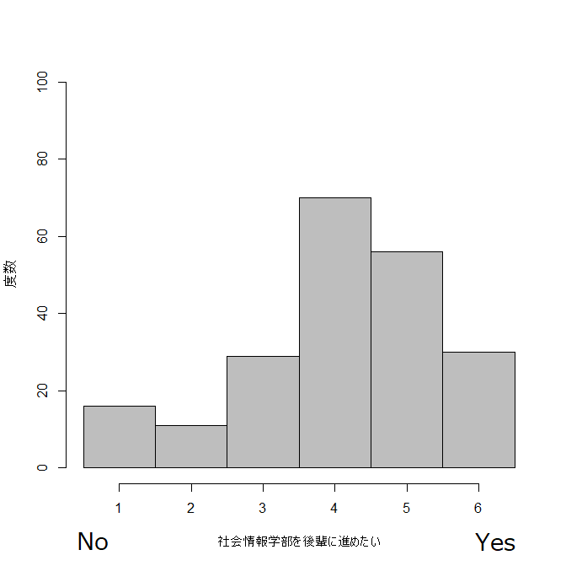
知ってほしい私たちの社会情報学部
青山学院大学社会情報学部 寺尾敦
大学受験生のみなさん、青山学院大学のイメージは？
渋谷・表参道にあるおしゃれなキャンパスで、華やかにすごす？
ちょっと待って！ 相模原にもキャンパスがあるのです！！
相模原キャンパスにある、私たち社会情報学部のことを知ってください。
相模原？
就職は？
相模原市は神奈川県北部にある。
人口はおよそ72.5万人。
キャンパス間の移動は、電車で
１時間半ぐらい。
社会情報学部パンフレットより
どんな学部？
学生満足度は？
多くの学生が、
「社会情報学部に入学してよかった」
「後輩に社会情報学部の受験を勧めたい」
https://www.aoyama.ac.jp/faculty/ssi/
文系でも理系でも受験できる。
社会・情報・人間の３領域を学べる、異分野融合のカリキュラム。
数理・データサイエンスもしっかり学べる。
2019年度１年生調査より

